Slide 1
ÚKOLY
Udělejte zápis do sešitu z následující prezentace. Tentokrát se budeme zabývat mízní soustavou, která ještě částečně souvisí s cévní soustavou.
Odpovězte na otázky na konci prezentace.
Úkoly posílejte na e-mail chmelova@1zskadan.cz do pátku 23.4.
Mějte se hezky ☺

Slide 2
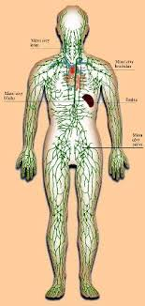
MÍZNÍ SOUSTAVA

Slide 3
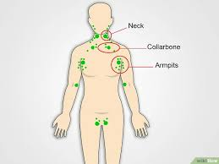
Mízní soustava odvádí mízními cévami a vlásečnicemi přebytky tkáňového moku se zplodinami metabolismu – mízu – zpět do krve
Porucha v této soustavě vede k vzniku otoků
V soustavě mízních cév jsou uloženy mízní uzliny
V mízních uzlinách vzniká jeden druh bílých krvinek – lymfocyty
Lymfocyty mají schopnost vytvářet důležité obranné látky – protilátky

Slide 4
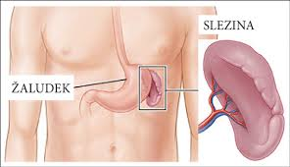
Největší mízní orgán v těle je slezina
Zanikají v ní také odumřelé červené krvinky

Slide 5
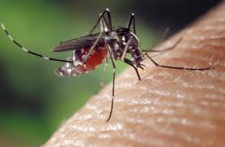
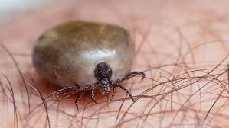
Nakažlivé nemoci
Nakažlivá neboli infekční nemoc je přenosná z nemocného člověka nebo zvířete na zdravého jedince
Přenos se může uskutečnit přímým stykem, potravou, vdechnutím, poraněním nebo bodnutím (komár, klíště)
Zárodky, které vyvolávají infekční choroby, mohou být viry, bakterie, prvoci nebo houby

Slide 6
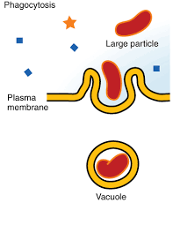
Odolnost organismu proti infekci
Od proniknutí choroboplodných zárodků do těla po projevy onemocnění uplyne různě dlouhý čas – inkubační doba
Organismus se proti infekci brání dvěma způsoby:
Dojde k pohlcování choroboplodných zárodků bílými krvinkami (fagocytóza)
Tvoří se protilátky, které cizorodé látky zneškodňují

Slide 7
Vrozená odolnost – odolnost člověka proti některým chorobám již od narození
Získaná odolnost – vzniká během života člověka, odolnost aktivní a pasivní
Aktivní odolnost:
přirozená – jedinec prodělal určitou chorobu a vytvořil si vůči ní protilátky, touto chorobou už neonemocní
umělá – získaná očkováním, do těla se vpraví oslabené nebo usmrcené mikroorganismy, což vyvolá tvorbu protilátek
Pasivní odolnost:
do těla se vstřikuje krevní sérum s již vytvořenými protilátkami, odolnost je zpravidla krátkodobá

Slide 8
OTÁZKY
Co vzniká v mízních uzlinách?
Co tvoří lymfocyty (bílé krvinky)?
Jaký je největší mízní orgán?
Jakým způsobem se mohou přenášet infekční nemoci?
Jak může člověk získat odolnost vůči infekční nemoci?

